Slide 1

UBND PHƯỜNG HƯNG ĐẠO
TRƯỜNG TIỂU HỌC ĐA PHÚC
Môn: Toán
Bài 19: Ôn tập hình học
Giáo viên thực hiện: Phạm Thị Thuyết

Slide 2









Slide 3


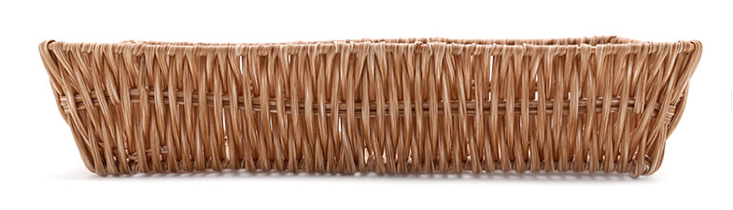
Trò chơi “Hái táo”
6 + 1 =
7
1
1
2
3 - 2 =
5 + 4 =
9
5
4
4
1 + 3 =
3
8
6 + 2 =
6
6 - 5 =
1
Bấm vào quả táo ra câu hỏi, bấm tiếp lần nữa ra đáp án

Slide 4




BÀI 19

Slide 5


Slide 6
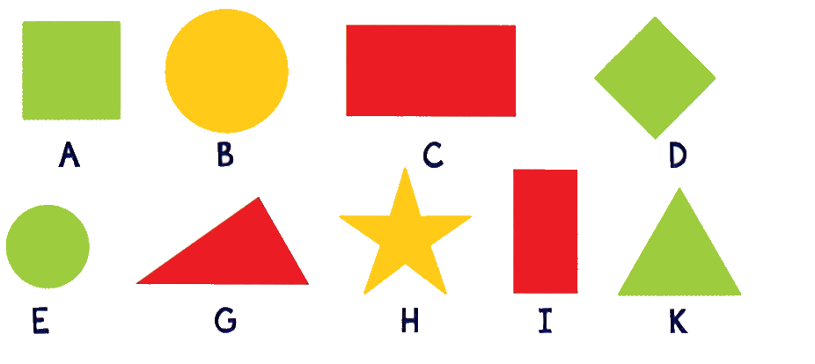
1
a) Những hình nào là hình vuông?
b) Những hình nào là hình tam giác?
c) Những hình nào là hình tròn?
d) Những hình nào là hình chữ nhật?

Slide 7
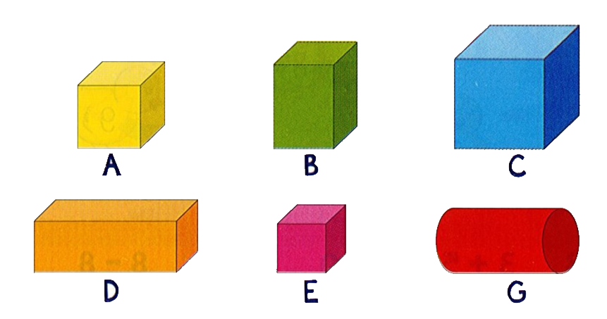
2
Những hình nào là khối lập phương?

Slide 8
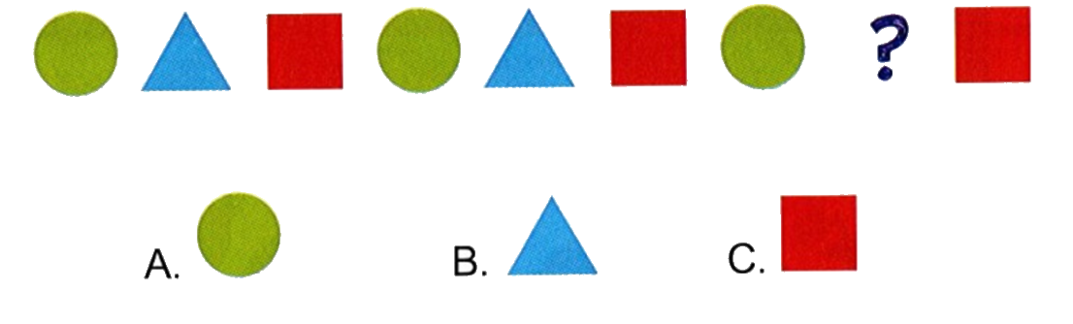
3
Hình thích hợp dặt vài dấu “?” là hình nào?

Slide 9

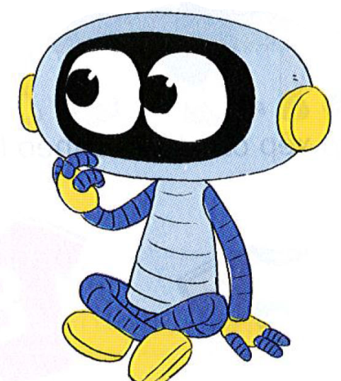

4
Từ bốn hình tam giác như nhau
Em hãy ghép thành mỗi hình sau:
a)
b)

Slide 10
a) Em hãy ghép thành hình:
Bấm vào các hình tam giác

Slide 11
b) Em hãy ghép thành hình:
Bấm vào các hình tam giác

Slide 12


Slide 13


Xếp thành các hình sau đây

